Slide 1
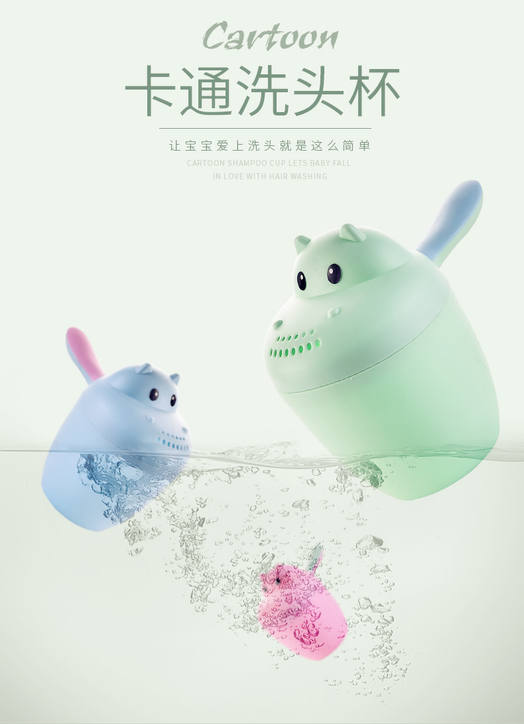
河马洗头杯
Hippo shampoo cup
颜色：粉色/绿色/蓝
Color: pink/green/ blue
材质：PP
Material:PP
净重：0.1KG
Net weight:0.1KG
毛重：0.1KG
Grossweight:0.1KG
包装尺寸：75*86*50CM
Packing size: 75*86*50CM
装箱数：100件
Packing number: 100 piece
包装细节：OPP袋子装+入纸箱
Packing details: OPP bag+carton

